Slide 1

基于SpringBoot的个人博客管理系统
基于SpringBoot的个人博客管理系统
基于SpringBoot的个人博客管理系统
基于SpringBoot的个人博客管理系统
A personal blog management system based on SpringBoot.
2023/4/28 | 梁渲
Notes:
Generate By MotionGo-ChatPPT. Home：motion.yoo-ai.com AIGC 2023/4/28 8:48:24

Slide 2
目录
课题研究背景
博客系统构建与设计
功能实现及技术路径
Contents
未来发展与优化方向
Notes:
Generate By MotionGo-ChatPPT. Home：motion.yoo-ai.com AIGC 2023/4/28 8:48:24

Slide 3
01
课题研究背景
Background of the research topic.
Notes:
Generate By MotionGo-ChatPPT. Home：motion.yoo-ai.com AIGC 2023/4/28 8:48:24

Slide 4

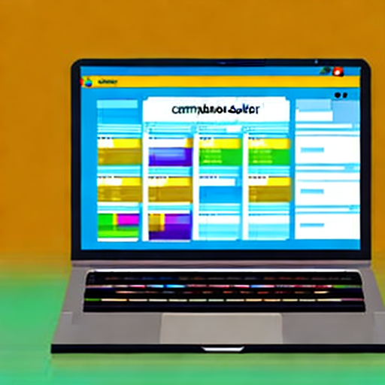
科技日新月异
1. 技术的不断更新与应用，伴随着博客管理系统的不断完善。基于SpringBoot的个人博客管理系统，采用了现代化的技术架构，实现了高效、安全、稳定的博客管理功能。 2. 科技的发展使得用户对博客的需求越来越高，对博客管理系统的要求也日益提升。基于SpringBoot的个人博客管理系统，具有良好的用户交互体验和高度可定制性，可以满足用户不同的需求。 3. 科技的进步带来了越来越多的数据，对于博客管理系统来说，如何高效地处理和存储数据也成为一个重要的问题。基于SpringBoot的个人博客管理系统采用了现代化的数据处理和存储技术，可以帮助用户轻松地管理大量的数据，提高数据的安全性和可靠性。
VIEW MORE
Notes:
Generate By MotionGo-ChatPPT. Home：motion.yoo-ai.com AIGC 2023/4/28 8:48:24

Slide 5
02
博客系统构建与设计
Building and Designing Blogging Systems.
Notes:
Generate By MotionGo-ChatPPT. Home：motion.yoo-ai.com AIGC 2023/4/28 8:48:24

Slide 6

技术选型
对于个人博客这样的系统，我们可以选择开源数据库极速（MySQL、PostgreSQL等）或者NoSQL数据库（MongoDB、Redis等）。需要考虑的因素包括支持的数据类型、数据可靠性、性能和扩展性等。在使用MySQL作为数据存储时，我们可以考虑使用Hibernate等ORM框架来简化数据访问操作。使用NoSQL数据库时，我们可以结合Spring Data MongoDB等框架来方便地操作数据。 前端框架的选型要考虑到开发效率、用户体验、扩展性等方面。在个人博客系统中，因为不需要特别复杂的前端交互，我们可以选择相对轻量和易用的Vue.js和React等前端框架。同时，也需要考虑到框架的稳定性和生态圈的完整程度，以提高系统的扩展性。 综上所述，在技术选型中我们需要兼顾性能、稳定性和开发效率等方面，根据具体需求综合考虑选择最适合自己的技术栈，以达到系统的最佳用户体验和稳定性。
Learn more
Notes:
Generate By MotionGo-ChatPPT. Home：motion.yoo-ai.com AIGC 2023/4/28 8:48:24

Slide 7
03
功能实现及技术路径
Function implementation and technical path.
Notes:
Generate By MotionGo-ChatPPT. Home：motion.yoo-ai.com AIGC 2023/4/28 8:48:24

Slide 8

用户管理
基于SpringBoot的个人博客管理系统中的一个重要部分，该部分的内容包含用户登录、用户注册、密码修改、权限管理等功能。其中，用户登录是用户访问博客网站必须要完成的第一步，而用户注册则是让更多用户加入到博客社区中来的重要途径，密码修改则可以保障用户账号的安全性，权限管理则可以在保障系统安全的基础上，实现社区的不同用户之间所具有的不同权限。以上是基于SpringBoot的个人博客管理系统中部分的主要内容。
Notes:
Generate By MotionGo-ChatPPT. Home：motion.yoo-ai.com AIGC 2023/4/28 8:48:24

Slide 9
04
未来发展与优化方向
Future Development and Optimization Direction.
Notes:
Generate By MotionGo-ChatPPT. Home：motion.yoo-ai.com AIGC 2023/4/28 8:48:24

Slide 10
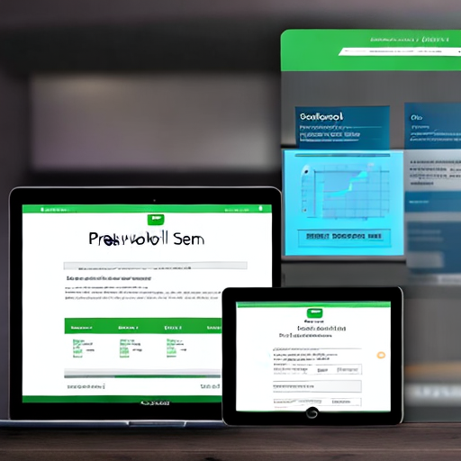

数据分析及优化
通过对博客系统中的关键数据进行定期分析，如网站访问量、用户留存率、热门文章等，可以了解用户喜好及用户行为习惯，从而优化网站内容和功能，提高用户体验。 针对博客系统的性能问题，可以通过数据分析、代码优化等方式来提高系统的性能和稳定性，从而提升用户使用体验。例如，通过缓存技术来减少系统的响应时间，优化数据库查询语句来提升系统的处理速度等。 对于博客系统来说，安全性非常重要。通过加强对用户数据的保护、防止攻击、加强密码策略等方式来提高系统的安全性。还可以通过定期对系统进行漏洞扫描、增加防御机制等方式来防范安全威胁，保障用户信息的安全。
Notes:
Generate By MotionGo-ChatPPT. Home：motion.yoo-ai.com AIGC 2023/4/28 8:48:24

Slide 11
Thankyou
Thankyou
Thankyou
Thankyou
2023/4/28 | MG-ChatPPT
Notes:
Generate By MotionGo-ChatPPT. Home：motion.yoo-ai.com AIGC 2023/4/28 8:48:24

